Slide 1


ACID в Базах Данных
Глубокое Погружение в Атомарность, Согласованность, Изолированность и Долговечность

Slide 2

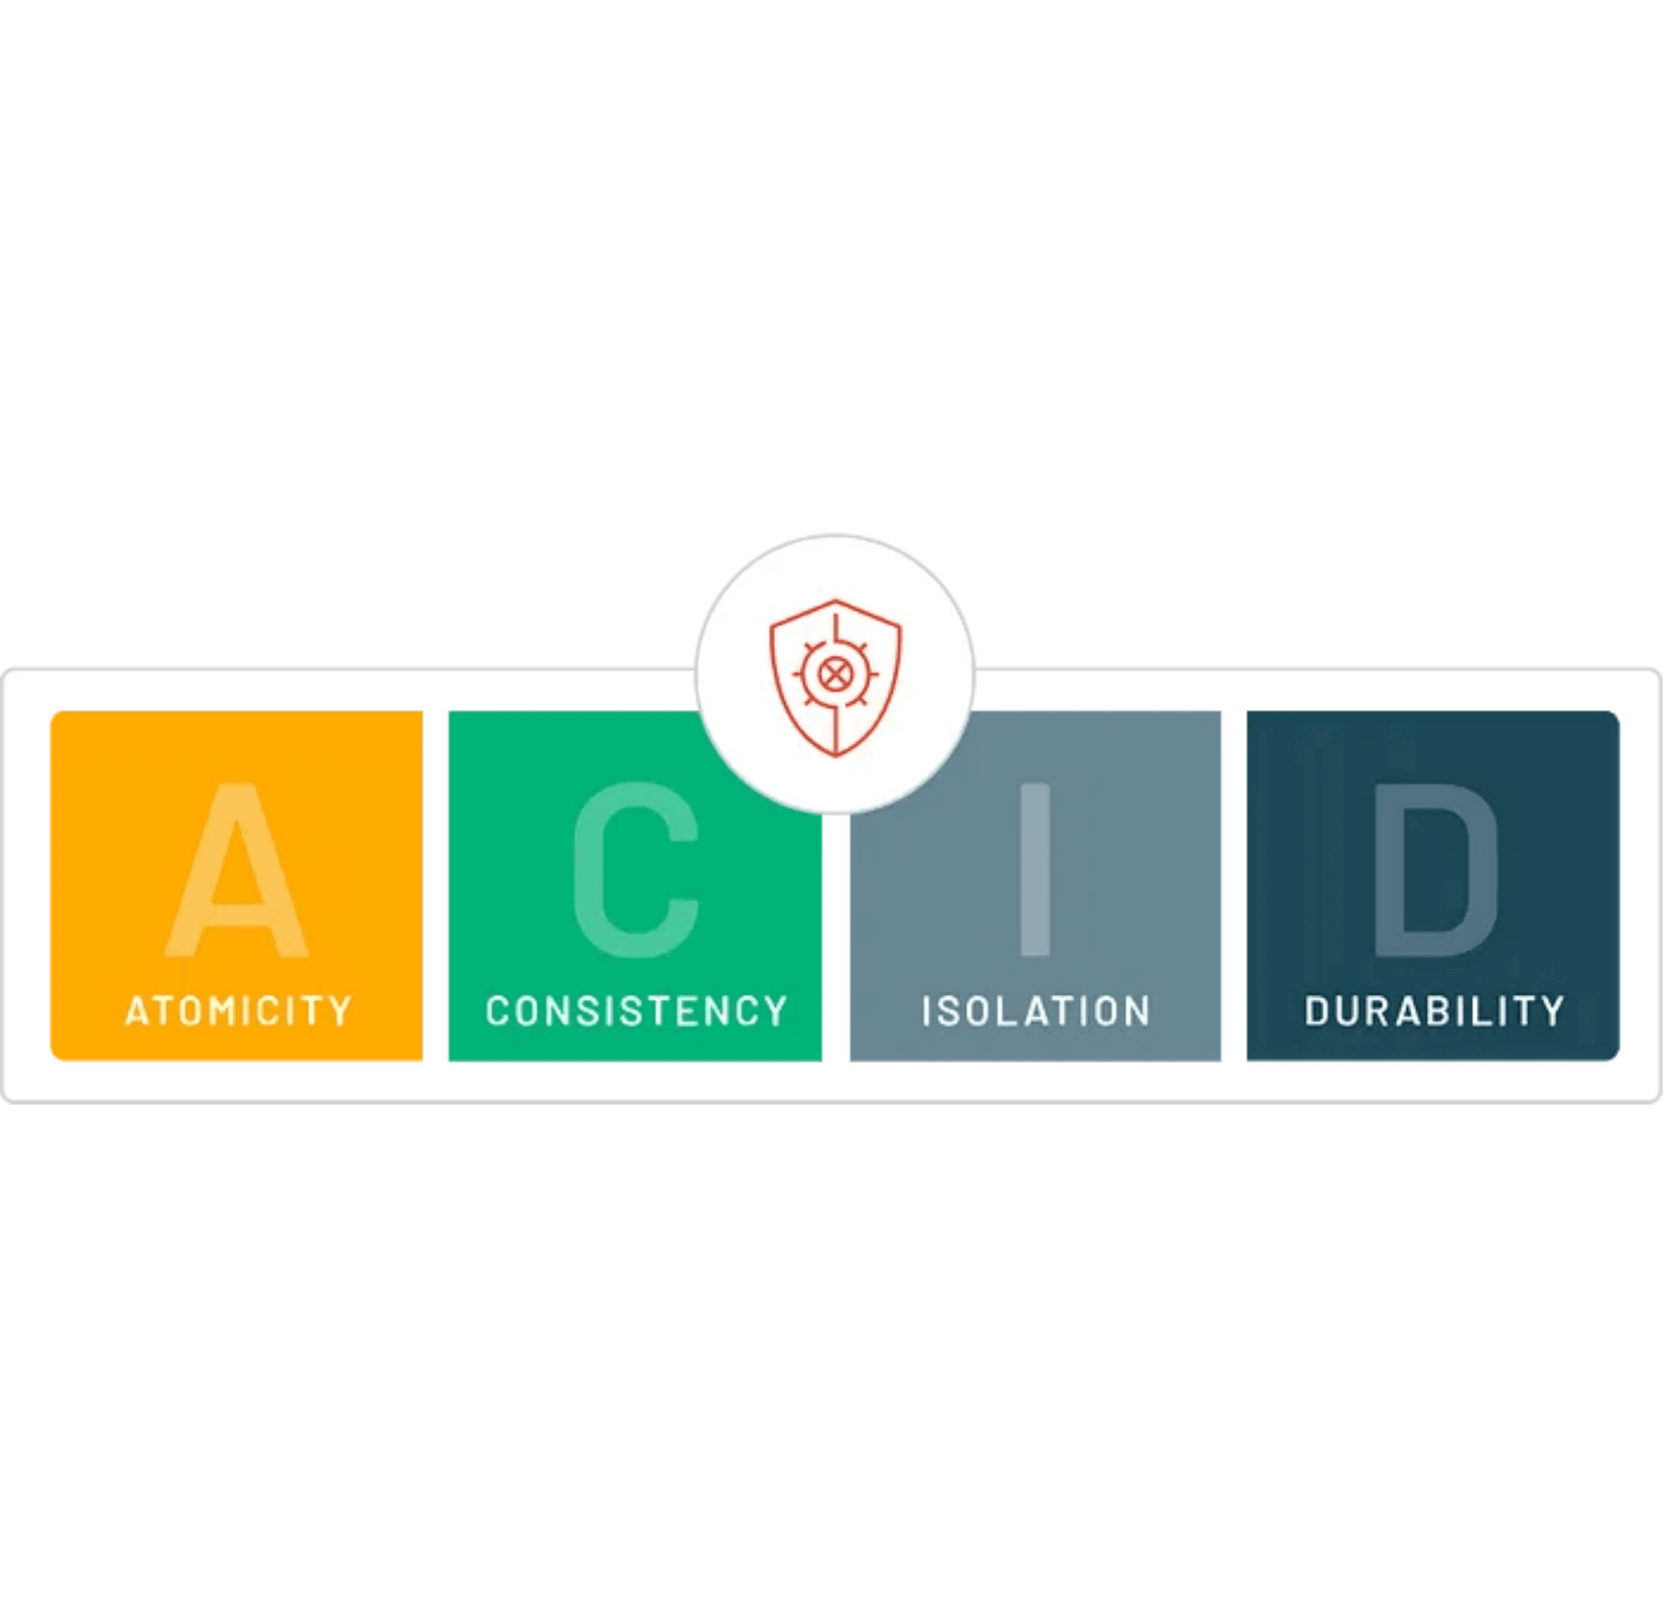
Что такое ACID?
ACID — это аббревиатура четырех ключевых свойств, которые гарантируют надежность транзакций в базах данных:
Атомарность (Atomicity): Все или ничего. Транзакция — это единая, неделимая единица работы.
Согласованность (Consistency): Транзакция должна переводить базу данных из одного корректного состояния в другое, соблюдая все правила и ограничения.
Изолированность (Isolation): Параллельные транзакции не должны влиять друг на друга. Они должны выполняться последовательно.
Долговечность (Durability): После фиксации транзакции ее изменения должны сохраняться, даже в случае сбоя системы.

Slide 3

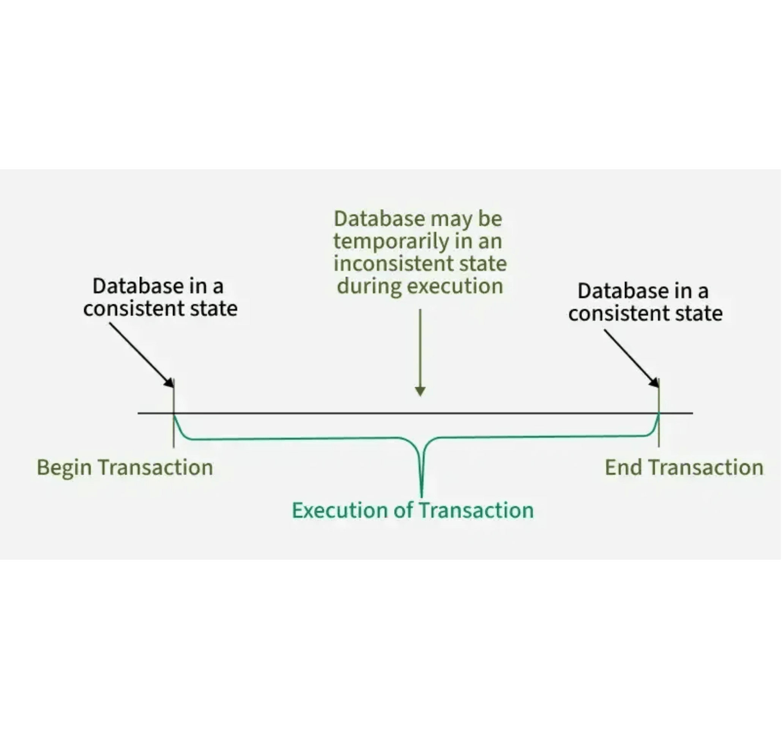
Атомарность (A)
Гарантирует, что транзакция рассматривается как единая, неделимая единица. Если какая-либо часть транзакции завершается неудачей, вся транзакция откатывается.
Реализация в PostgreSQL
Использует команды BEGIN, COMMIT и ROLLBACK. При возникновении ошибки PostgreSQL автоматически откатывает транзакцию.
Пример PostgreSQL
BEGIN; UPDATE accounts SET balance = balance - 100 WHERE account_id = 'A'; UPDATE accounts SET balance = balance + 100 WHERE account_id = 'B'; COMMIT;
💡 Предотвращает частичные обновления, гарантируя, что деньги не будут потеряны или созданы.

Slide 4
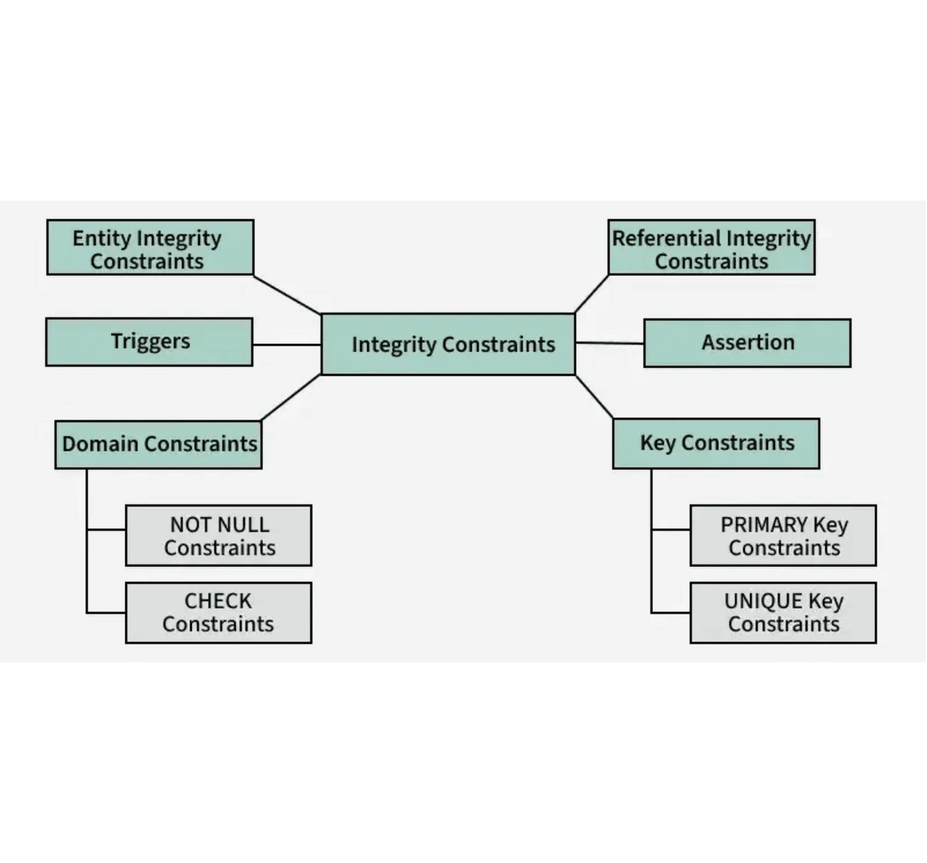
Согласованность (C)
Гарантирует, что транзакция переводит базу данных из одного корректного состояния в другое, соблюдая все определенные ограничения.
Реализация в PostgreSQL
Обеспечивается через ограничения: PRIMARY KEY, FOREIGN KEY, CHECK, UNIQUE, NOT NULL.
Пример PostgreSQL
CREATE TABLE employees ( id SERIAL PRIMARY KEY, age INT CHECK (age >= 18) ); BEGIN; INSERT INTO employees (age) VALUES (25); -- Корректно INSERT INTO employees (age) VALUES (16); -- Ошибка COMMIT;
💡 Вторая операция INSERT завершается ошибкой, откатывая всю транзакцию и сохраняя согласованность.

Slide 5
Изолированность (I)
Гарантирует, что параллельные транзакции выполняются независимо, предотвращая видимость незафиксированных изменений одной транзакции для других.
Реализация в PostgreSQL
PostgreSQL использует Многоверсионный Контроль Параллелизма (MVCC), чтобы предоставить каждой транзакции согласованный "снимок" базы данных. Поддерживаемые уровни изоляции:
• Read Committed (по умолчанию): Транзакции видят только зафиксированные данные.
• Repeatable Read: Предотвращает неповторяемое чтение, используя согласованный снимок.
• Serializable: Гарантирует, что транзакции выполняются так, как если бы они были единственными в системе.
Пример PostgreSQL
-- Транзакция 1 SET TRANSACTION ISOLATION LEVEL REPEATABLE READ; BEGIN; SELECT balance FROM accounts WHERE account_id = 'A'; -- Читает 500 -- ... Другая транзакция обновляет баланс до 600 ... SELECT balance FROM accounts WHERE account_id = 'A'; -- Все еще читает 500 COMMIT;
💡 MVCC изолирует транзакции от параллельных обновлений до их фиксации, поддерживая согласованность данных.

Slide 6
Долговечность (D)
Гарантирует, что после фиксации транзакции ее изменения сохраняются в базе данных навсегда и не будут потеряны даже в случае сбоя системы (например, отключения питания).
Реализация в PostgreSQL
Основывается на Журналировании с Опережающей Записью (WAL), которое записывает все изменения на энергонезависимый носитель до того, как транзакция будет зафиксирована. Команда COMMIT гарантирует сброс изменений на диск.
Пример PostgreSQL
BEGIN; INSERT INTO orders (order_id, product, amount) VALUES (1, 'Server', 1999.99); COMMIT;
💡 После COMMIT система гарантирует, что данные записаны в WAL, делая изменение постоянным и восстанавливаемым после сбоя системы.

Slide 7
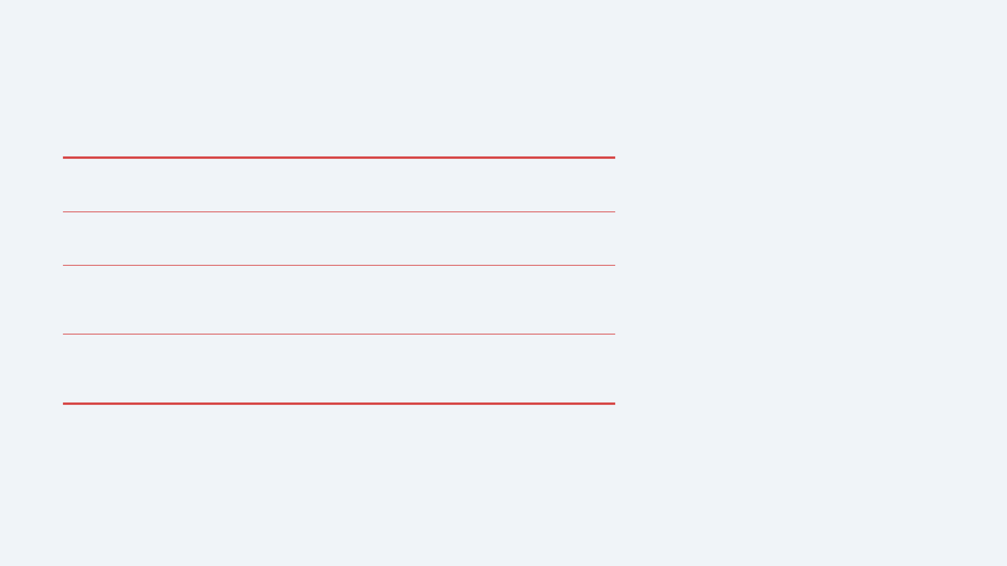
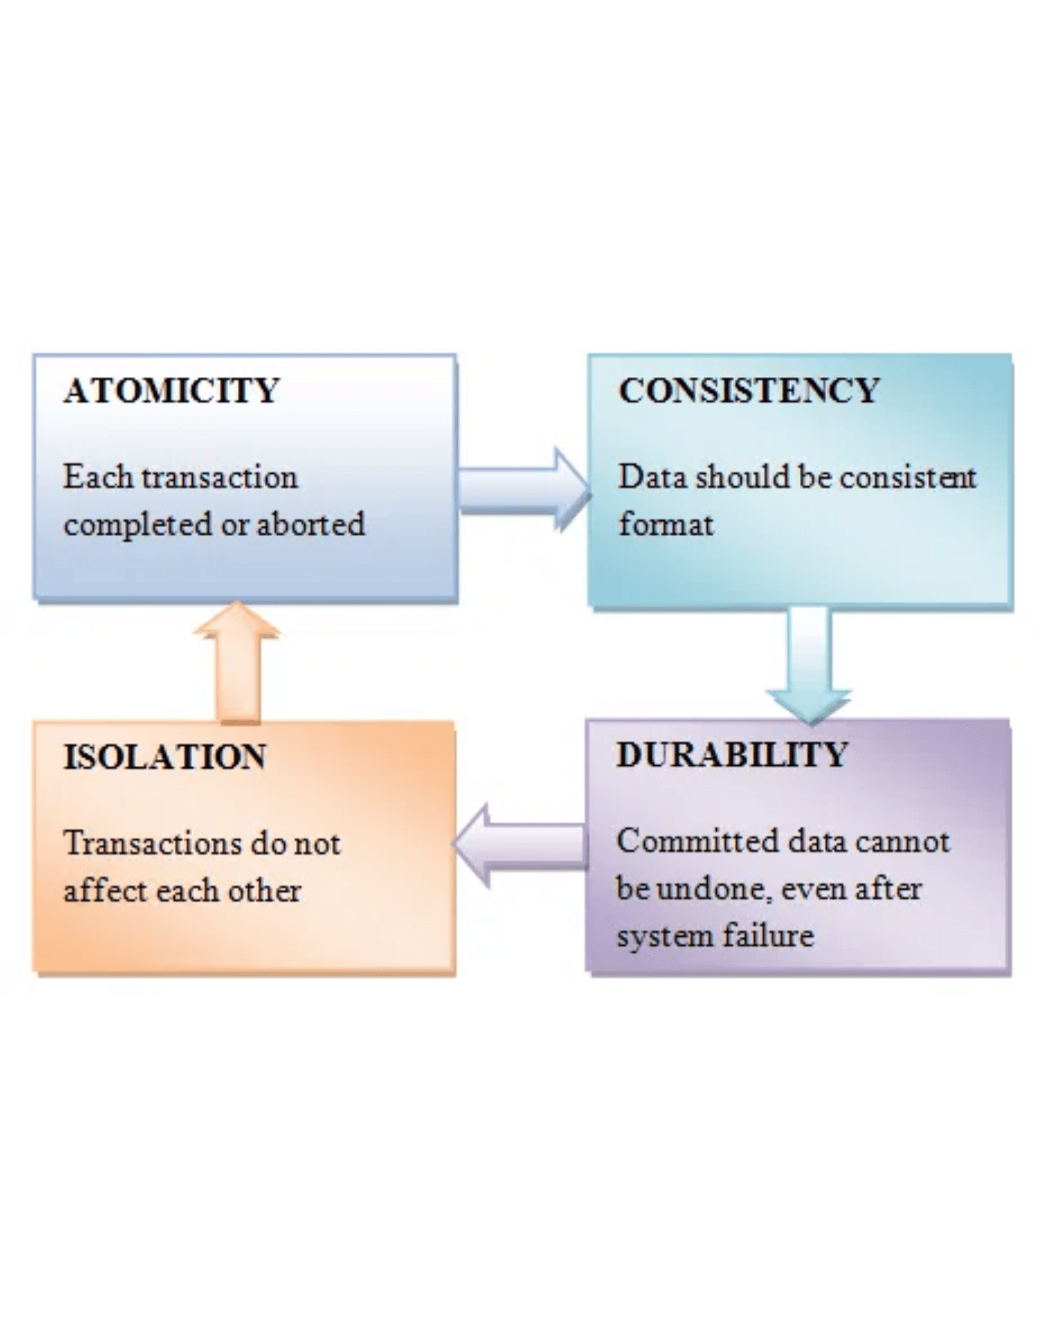
Инструментарий PostgreSQL для ACID
Функция
Свойство ACID
Назначение
Команды Транзакций
Атомарность
BEGIN, COMMIT, ROLLBACK, SAVEPOINT для точного контроля.
Ограничения
Согласованность
PRIMARY KEY, FOREIGN KEY, CHECK для обеспечения правил данных.
MVCC
Изолированность
Предоставляет согласованный снимок для каждой транзакции, снижая конфликты.
WAL
Долговечность
Журналирует все изменения на диск до фиксации, обеспечивая восстановление после сбоя.

Slide 8
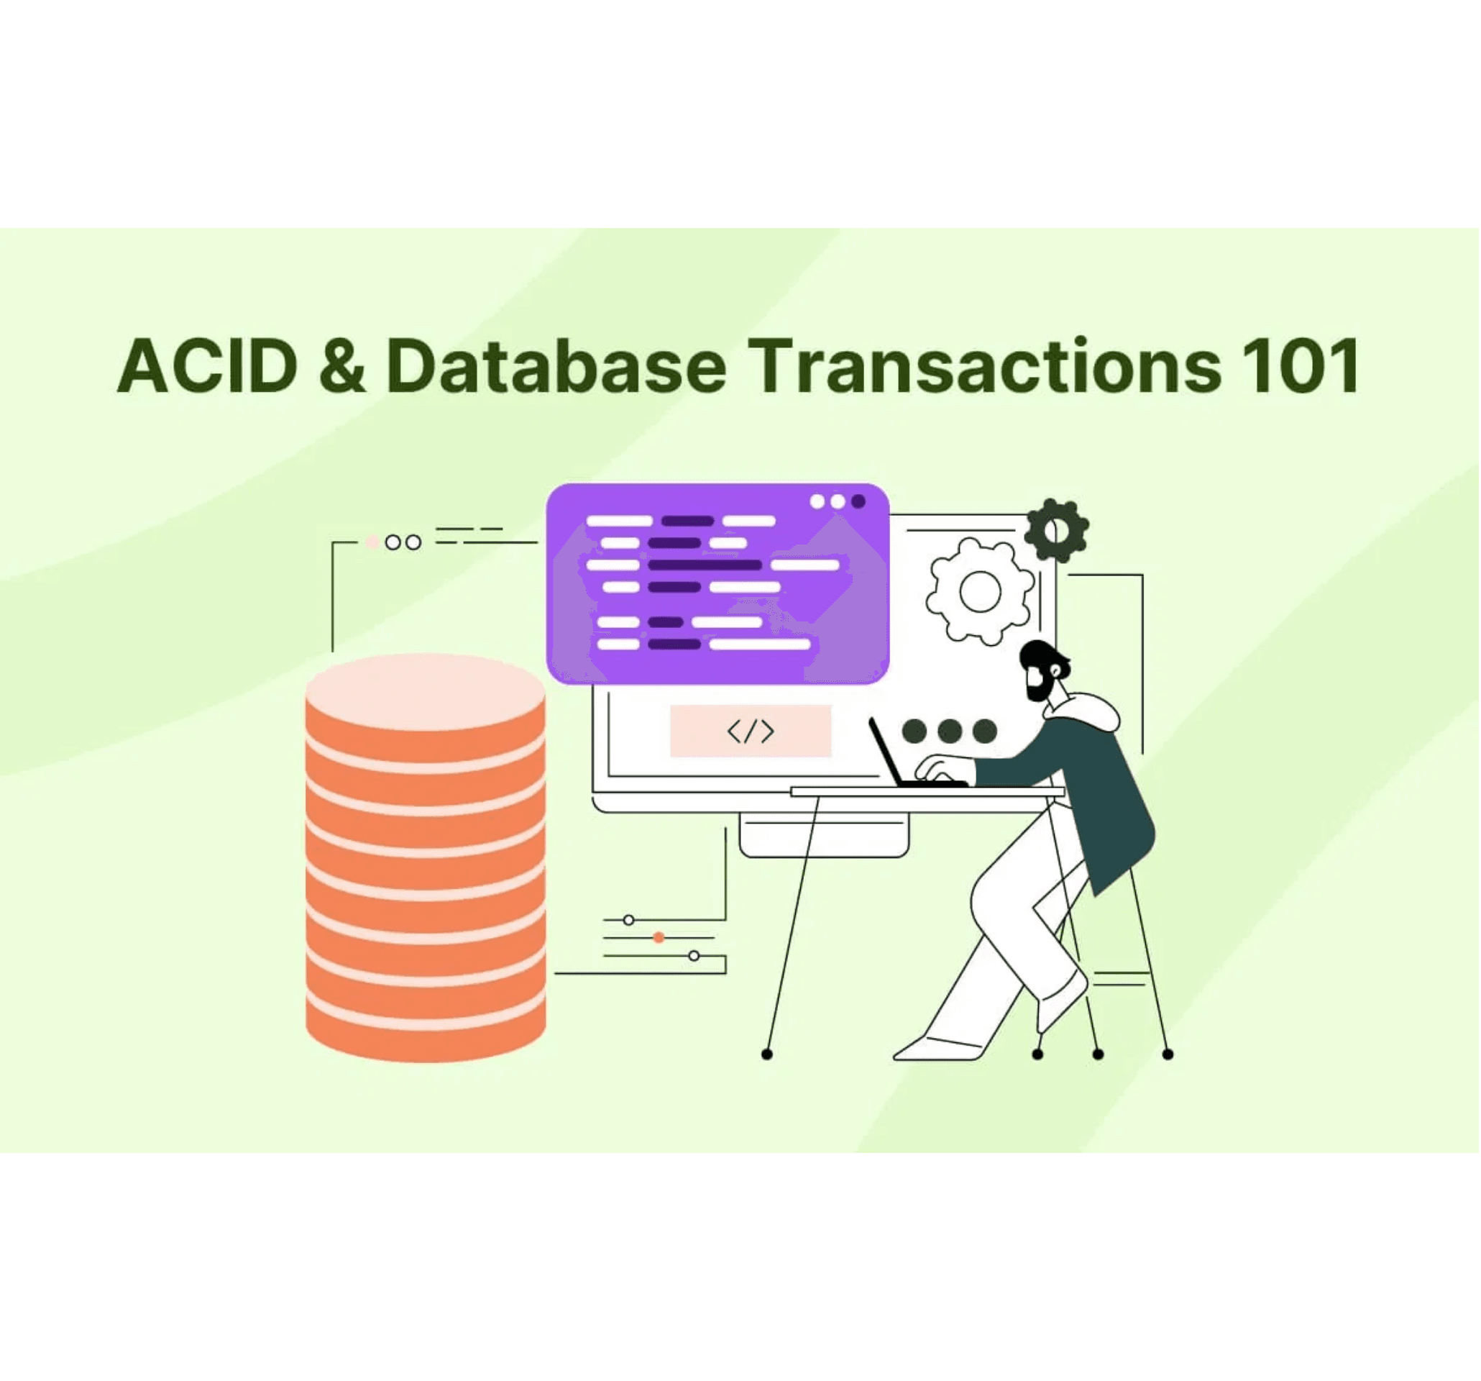
Комплексный Пример: Банковский Перевод
Настройка (Setup)
CREATE TABLE accounts ( account_id VARCHAR(10) PRIMARY KEY, balance NUMERIC CHECK (balance >= 0) ); INSERT INTO accounts VALUES ('A', 500), ('B', 200);
Транзакция (Transaction)
BEGIN; UPDATE accounts SET balance = balance - 100 WHERE account_id = 'A'; UPDATE accounts SET balance = balance + 100 WHERE account_id = 'B'; COMMIT;
Демонстрация Свойств ACID
Атомарность: Оба UPDATE либо успешны, либо откатываются.
Согласованность: Соблюдается ограничение CHECK на баланс.
Изолированность: Параллельные транзакции видят состояние до или после COMMIT.
Долговечность: Изменения навсегда записаны после COMMIT.

Slide 9

Резюме и Ключевые Выводы
Ключевой Момент 1
ACID — это основа надежности реляционных баз данных, гарантирующая безопасную и согласованную обработку транзакций, даже при сбоях системы и параллельном доступе.
Ключевой Момент 2
PostgreSQL обеспечивает надежную, корпоративную реализацию всех четырех свойств ACID с помощью MVCC, WAL, ограничений и комплексного управления транзакциями.
Ключевой Момент 3
Понимание этих концепций критически важно для разработки надежных, параллельных и отказоустойчивых приложений, которые поддерживают целостность данных в производственной среде.

Slide 10

Спасибо
Вопросы

